Slide 1
Embedded Design
Samen Da Vinci

Slide 2
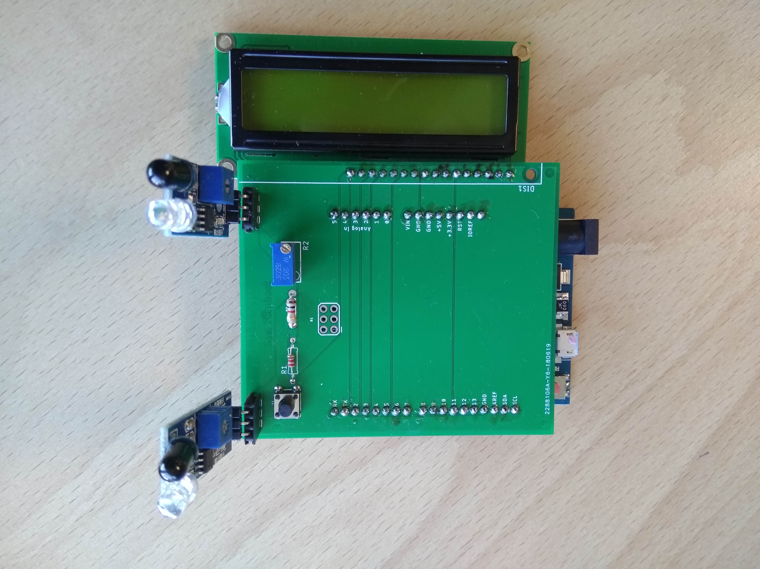
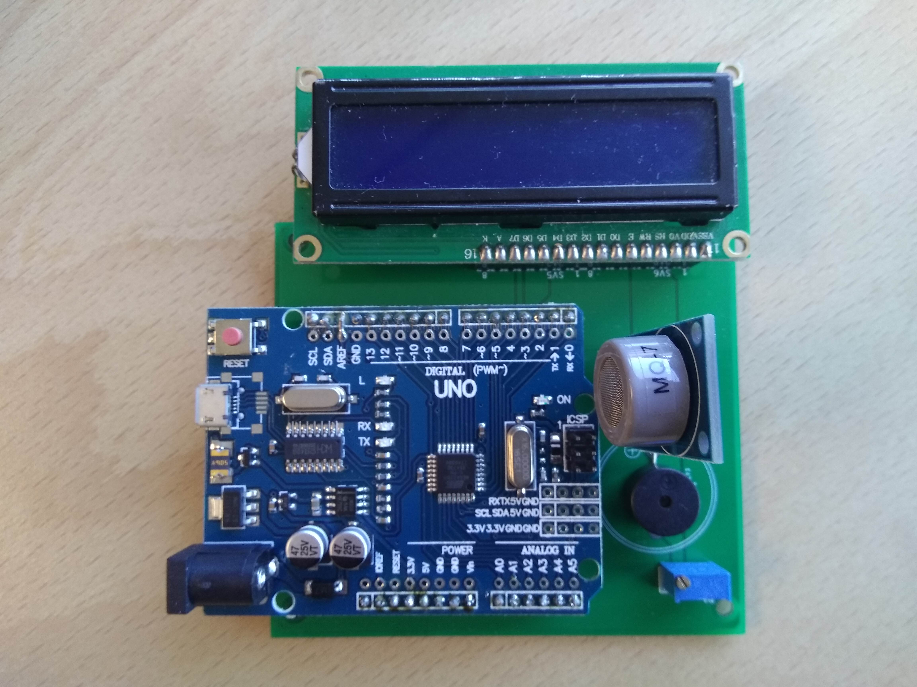
Wat gaan we maken

Slide 3
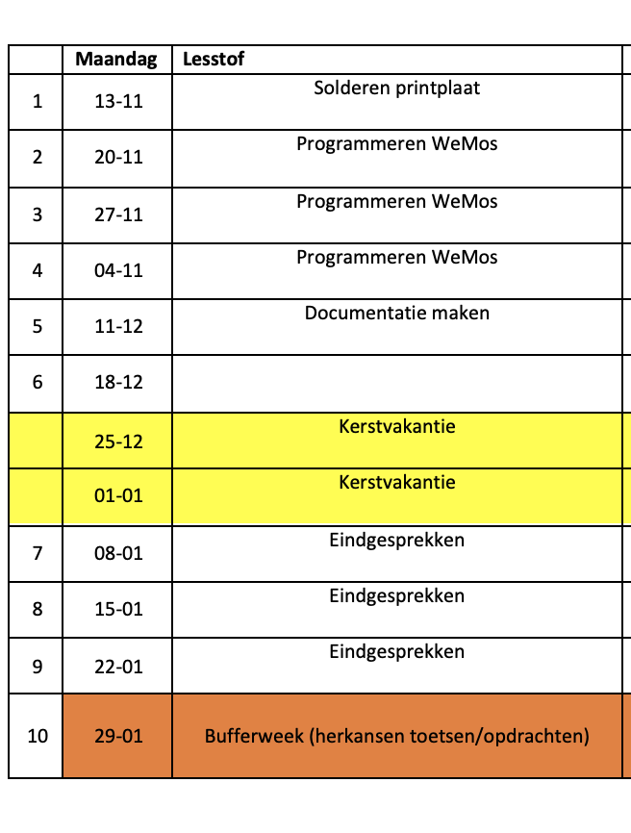
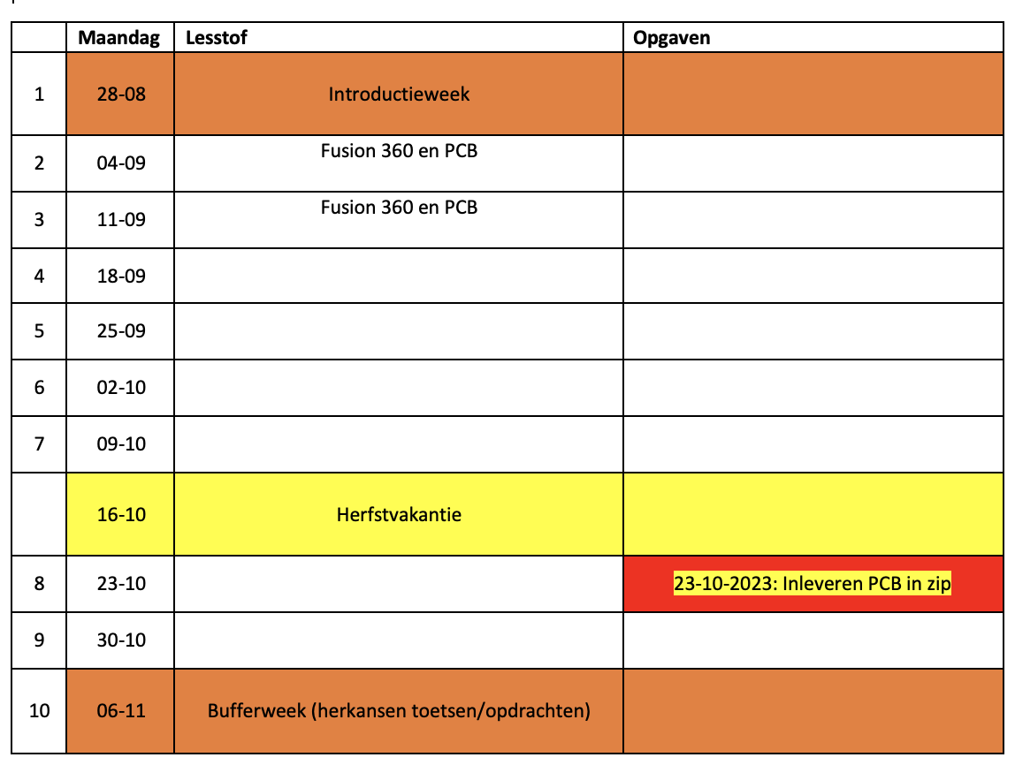
Planning

Slide 4
Wat moet je doen voor eindgesprek.
Het eindgesprek is een examen zoals je dat ook met je PVB zal gaan doen.
Koste berekening (arbeid en materiaal)
Je maakt een Powerpoint presentatie van je gemaakte product.
Je geeft een demo van je product
Je laat een flowchart zien van je code
Je heb een gebruiksaanwijzing gemaakt van je product.
Je laat de testen zien die je heb gedaan voor je product en code
Je product is een printplaat met daarom de onderdelen gemonteerd. Deze moet werkend zijn. Voorzien van montagegaatjes (M3) zodat het in een 3D-behuizing gemonteerd kan worden.
De printplaat is ontworpen in Fusion 360, in de presentatie laat je de stroomkring zien, de ontworpen printplaat en de 3D voorstelling van de printplaat. Daarnaast laar je een foto zien van de gemonteerde printplaat.

Slide 5
Waar moet je product aan voldoen
Maximaal een 2 laags printplaat
Montage mogelijkheid voor M3 bouten.
Naam, klas en jaar staan op de printplaat gedrukt.
Een stuklijst van de onderdelen is aanwezig, met de plek waar de onderdelen horen
Er wordt gebruik gemaakt van een WeMos die op de printplaat gemonteerd wordt. De wemos wordt geprogrammeerd voor de functie van de schakeling.

Slide 6
Opdracht 1 :
Naam opdracht: Lesklok met LCD display en buzzer
Context: Tijdens de Proeve van Bekwaamheid ontwerpt en maakt de student een lesklok. De lesklok geeft volgens het lesrooster de onderstaande momenten met een kort geluidssignaal aan: -Begin van de les -Einde van de les aan -Begin van de pauze -Einde van de pauze
Resultaat : Werkende lesklok
Opdracht: Tijdens de Proeve van Bekwaamheid ontwerpt de student een lesklok. De microcontroller die hiervoor gebruikt moet worden is een Arduino Uno. Verder moet het geheel worden voorzien van een Real Time Clock, een LCD display en een buzzer. Op het LCD display moet zichtbaar worden gemaakt: -Huidige tijd -Tijdstip volgend geluidssignaal

Slide 7
Opdracht 2 :
Naam opdracht: Thermostaat met LCD display en relaisuitgang
Context: Tijdens de Proeve van Bekwaamheid ontwerpt en maakt de student een thermostaat. De thermostaat heeft een relaisuitgang waarmee bijvoorbeeld een brander bestuurd kan worden. Op het LCD-display wordt van belang zijnde waarden getoond. Resultaat: Werkende thermostaat die op in de software ingestelde waarden een gasbrander kan schakelen om zo een vloeistof op de juiste temperatuur te houden.
Opdracht: Tijdens de Proeve van Bekwaamheid ontwerpt de student een thermostaat. Verder moet het geheel worden voorzien van een relais en een LCD display. Op het LCD display moet zichtbaar worden gemaakt: -Huidige vloeistof temperatuur -Ingestelde schakeltemperatuur
Zorg er verder voor dat er een hysterese kan worden ingesteld in de software.

Slide 8
Opdracht 3 :
Naam opdracht: RFID toegangscontrole voorzien van LCD display en log functie d.m.v. SD geheugenkaart
Context: Tijdens de Proeve van Bekwaamheid ontwerpt en maakt de student een RFID toegangscontrole. De RFID toegangscontrole heeft een relaisuitgang waarmee de elektrische tourniquet vrijgegeven kan worden. Op het LCD-display wordt van belang zijnde gegevens getoond. Resultaat: Werkende RFID toegangscontrole. De installatie zoekt in een database of de houder van de RFID-tag toegang mag krijgen. Indien dat het geval is wordt de tourniquet vrijgegeven en kan zo toegang verkregen worden. Datum en tijd worden gelogd op de SD-kaart Opdracht: Tijdens de Proeve van Bekwaamheid ontwerpt de student een RFID toegangscontrole. Verder moet het geheel worden voorzien van een RFID lezer, een relais, een LCD display en een SD-kaartlezer. Op het LCD display moet zichtbaar worden gemaakt: -Naam -Datum, tijd De tijdmoet worden weergegeven in millis()

Slide 9
Opdracht 4 :
Naam opdracht: Accubewaking met LCD display en geluidssignaal
Context: Tijdens de Proeve van Bekwaamheid ontwerpt en maakt de student een Accubewaking met LCD display en buzzer. De Accubewaking kan door middel van een LCD scherm en een geluidssignaal “de buitenwereld” een status weergeven. De Accubewaking toont op een LCD-display de gegevens die van belang zijn. In kritieke situaties geeft de Accubewaking een geluidssignaal. Resultaat: Werkende Accubewaking die voorkomt dat de Accu heel diep ontladen wordt. Opdracht: Tijdens de Proeve van Bekwaamheid ontwerpt de student een Accubewaking. Verder moet het geheel worden voorzien van een LCD display en een buzzer. Op het LCD display moet zichtbaar worden gemaakt: -Accuspanning -Trend van de accuspanning

Slide 10
Opdracht 5 :
Naam opdracht: Kluisslot met numeriek toetsenbord, LCD display en elektrisch slot
Context: Tijdens de Proeve van Bekwaamheid ontwerpt en maakt de student een Kluisslot met Keypad en Actuator (spoel). Het Kluisslot heeft een keypad en een LCD scherm om de toegang interactief te maken. Het kluisslot toont op een LCD-display de gegevens die van belang zijn om toegang te krijgen. Resultaat: Werkend kluisslot waarmee de spoel van het kluisslot bekrachtigd kan worden als de juiste toegangscode ingetoetst is. Opdracht: Tijdens de Proeve van Bekwaamheid ontwerpt de student de besturing van rondom een kluisslot. Verder moet het geheel worden voorzien van een LCD display en keypad. Op het LCD display moet zichtbaar worden gemaakt: - Welkom -Begeleiding/aanwijzingen etc. naar de gebruiker.

Slide 11
Opdracht 6 :
Naam opdracht: Personenteller met teller op LCD display en reset functie met sleutelschakelaar
Context: Tijdens de Proeve van Bekwaamheid ontwerpt en maakt de student een Personenteller met weergave van de telling op een LCD display. De personenteller moet worden voorzien van een sleutelschakelaar om de telling weer op nul te kunnen zetten. (I.v.m. start nieuwe meting) De personenteller toont op het LCD-display het aantal gedetecteerde personen sinds het begin van de telling. Resultaat: Werkende personenteller die ingezet kan worden tijdens evenementen en verkeer gerelateerde tellingen.
Opdracht: Tijdens de Proeve van Bekwaamheid ontwerpt de student de besturing van de personenteller. Verder moet het geheel worden voorzien van een LCD display en sleutelschakelaar. De student zoekt zelf ook naar de meest geschikte sensor. Op het LCD display moet zichtbaar worden gemaakt: - Welkom - Aantal getelde personen.

Slide 12
Opdracht 7 :
Naam opdracht: Beregeningsautomaat met 2 vochtsensors, elektrische waterklep en een LCD display
Context: Tijdens de Proeve van Bekwaamheid ontwerpt en maakt de student een Waterautomaat met 2 vochtsensors, een elektrische waterklep en een LCD display Op het LCD moet worden getoond welke vochtwaarde de 2 sensoren op dat moment meten. Ook de stand van de elektrische klep (open/dicht) moet op het LCD display worden getoond. Opdracht: Tijdens de Proeve van Bekwaamheid ontwerpt de student de besturing van de Waterautomaat. Verder moet het geheel worden voorzien van 2 vochtsensoren, een elektrische waterklep en een LCD display. De student zoekt zelf naar de meest geschikte sensoren.
Op het LCD display moet zichtbaar worden gemaakt: -Standmelding waterklep

Slide 13
Opdracht 8 :
Naam opdracht: Volière-verwarming met een 24V verwarmingselement, bestuurd door een relais en een digitale temperatuurvoeler. Context: Tijdens de Proeve van Bekwaamheid ontwerpt en maakt de student een besturing voor een 24V Volière-verwarming om zo de nachthokken vorstvrij te kunnen houden. Een temperatuur sensor zorgt ervoor dat het relais, wat het heater-element van 24VDC voorziet, met een hysterese van 2 ᵒC in- en uitgeschakeld wordt. Het geheel wordt nog voorzien van 3 LED’s: Temp Laag, Temp OK en Temp te Hoog.
Opdracht: Tijdens de Proeve van Bekwaamheid ontwerpt de student de besturing van de Volière-verwarming. De microcontroller die hiervoor gebruikt moet worden is een Arduino Uno. Verder moet het geheel worden voorzien van een temperatuursensor, een relais en een 24VDC gelijkspanningsvoeding. De student zoekt zelf naar de meest geschikte temperatuursensor voor dit doel.

Slide 14
Opdracht 9 :
Naam opdracht: LDR lichtmeting t.b.v besturing lampen d.m.v. relais
Opdracht: De student ontwerpt de hard- en software van een LDR lichtmeting. De student bepaald ook van welk type LDR weerstand het best gebruik gemaakt kan worden. Het geheel wordt verder ook nog voorzien van 3 relais om de lampen mee te kunnen “besturen”. Verder moet er t.b.v. de voeding gebruik gemaakt worden van een 230VAC - 50 Hz - 9VDC adapter.
De LDR weerstand moet met een geschikte connector op de printplaat worden geplaatst, zodat deze component met een kabeltje buiten de printplaat kan worden gemonteerd.

Slide 15
Eindresultaat : Bewijsstukken in Projectmap
- Tijdsplanning - Begroting - Onderdelenlijst - Specificaties geselecteerde onderdelen - Stroomkringschema (Fusion 360) - Sporentekening (Fusion 360) - Print lay-out (Fysiek) - Flowchart van het Programma (DRAW.IO) - Werkend programma (zonder syntaxfouten) - Modificaties van hard- en software - Werkende testopstelling voor in het smartlab

Slide 16
Vragen ?????

